Slide 1

МАРТ 2025: КРИЗИС КОНВЕРСИЙ В ТАКСИ м Анализ причин просадки Order-to-Trip Диагностика проблем по временным интервалам и геозонам

Slide 2
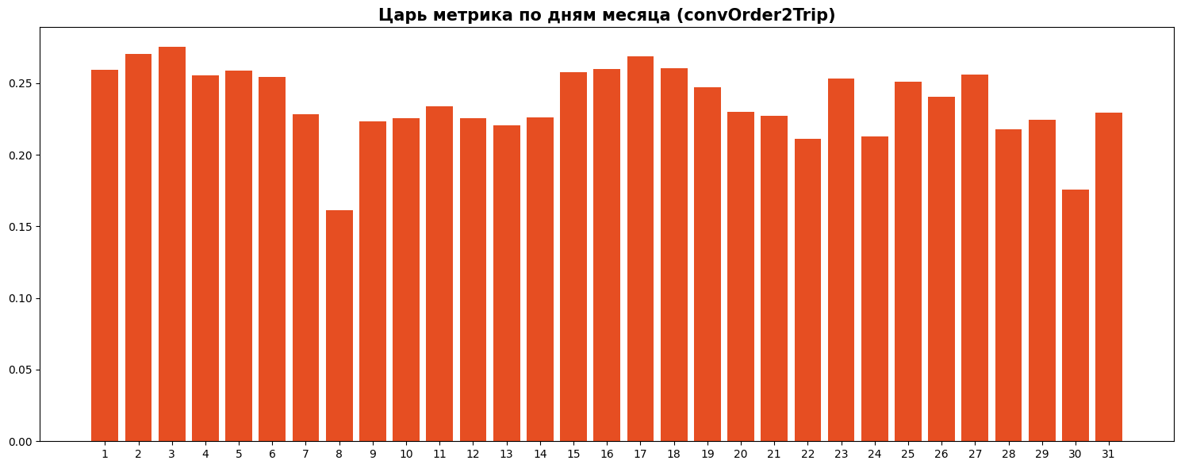
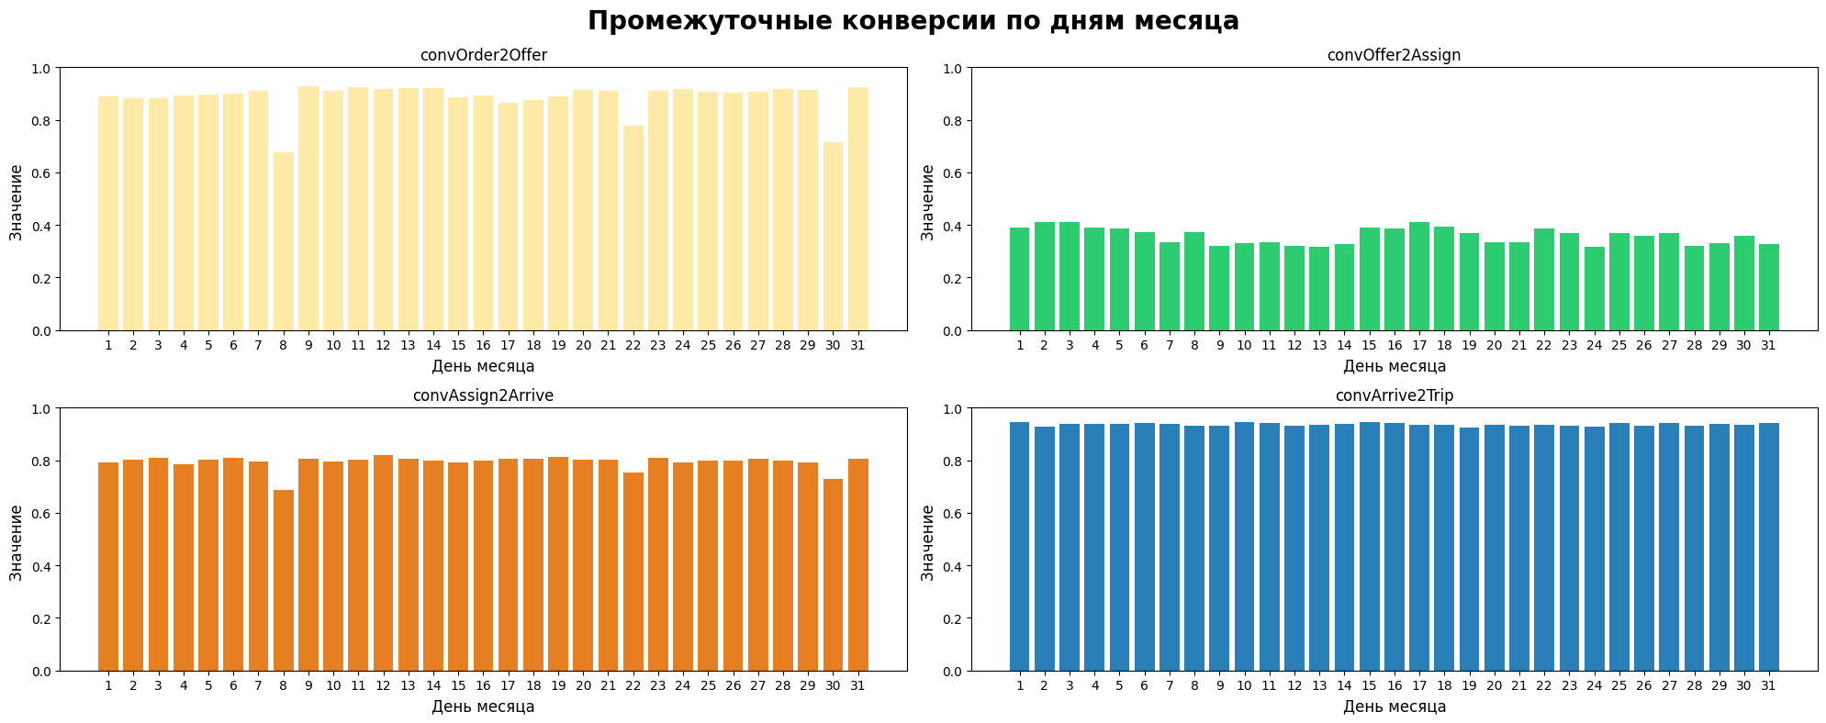
Показатели конверсий по дням месяца
Видимые просадки в главной конверсии произошли 8, 22 и 30 марта.
Разложение на промежуточные конверсии дало следующие результаты:
Видимо просела метрика order-to-offer: система хуже искала и предлагала заказы водителям.
Видимо просела метрика assign-to-arrive: назначенные водители реже доезжали до точки подачи.
Статистический тест подтвердил, что просадки в эти дни статистически значимы.

Slide 3
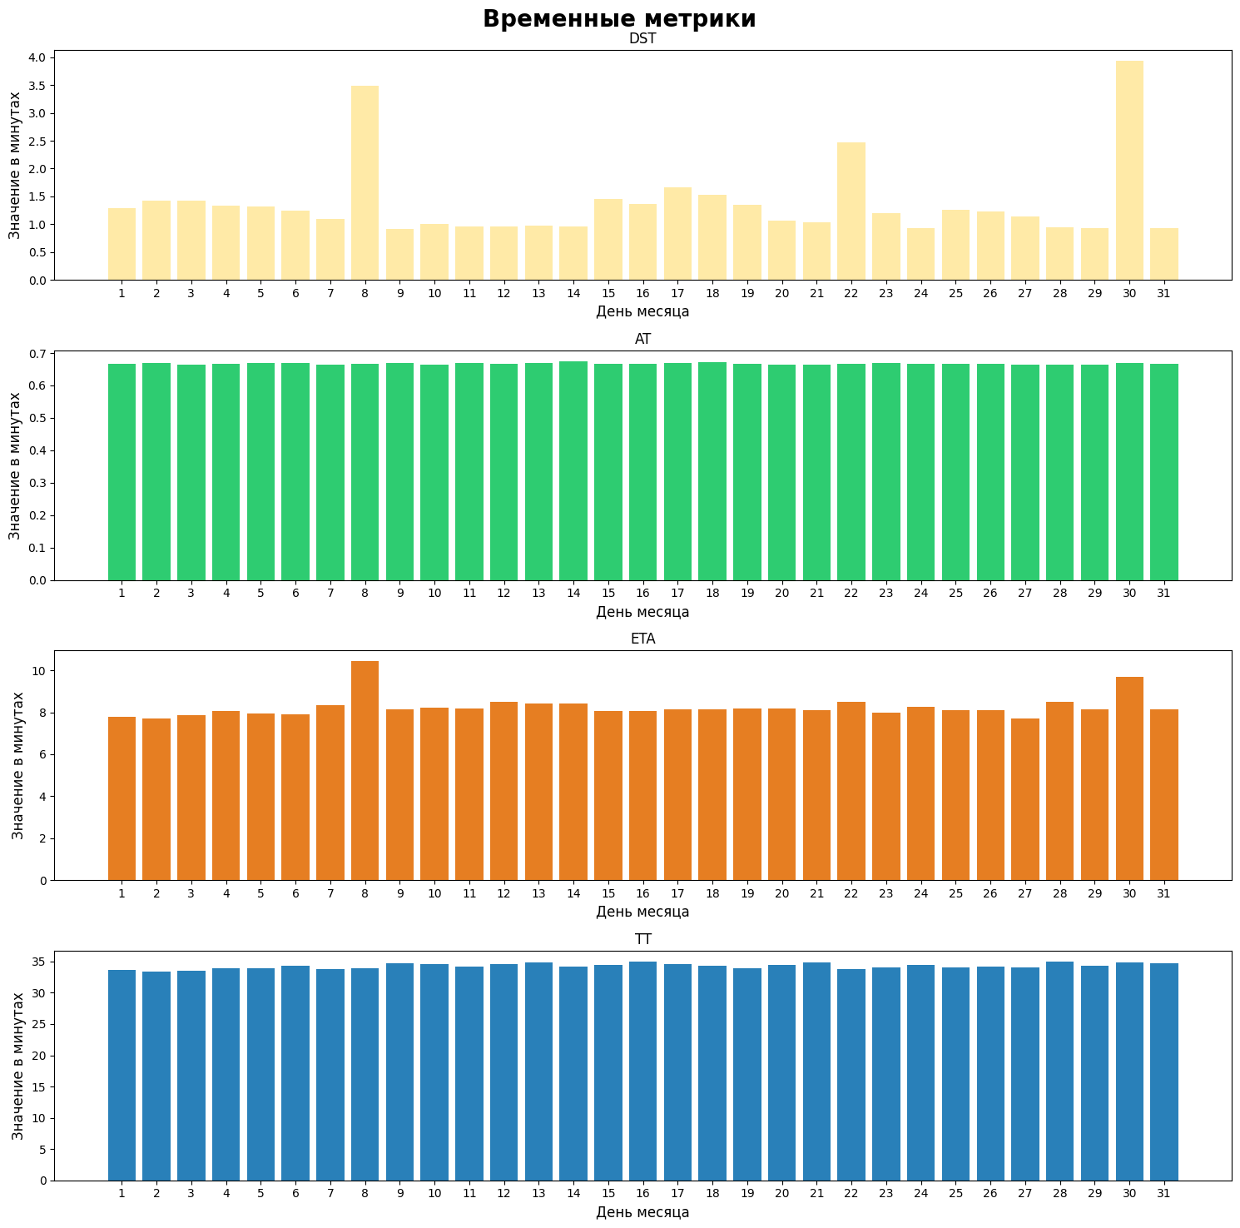
Временные метрики по дням месяца
Поиск и предложение (DST): время от создания заказа до предложения водителю было статистически значимо выше.
Подача машины (ETA): время от назначения водителя до его прибытия к клиенту также значительно возрастало.
Как результат эти задержки напрямую привели к просадкам в конверсиях на этапах order-to-offer и assign-to-arrive.

Slide 4
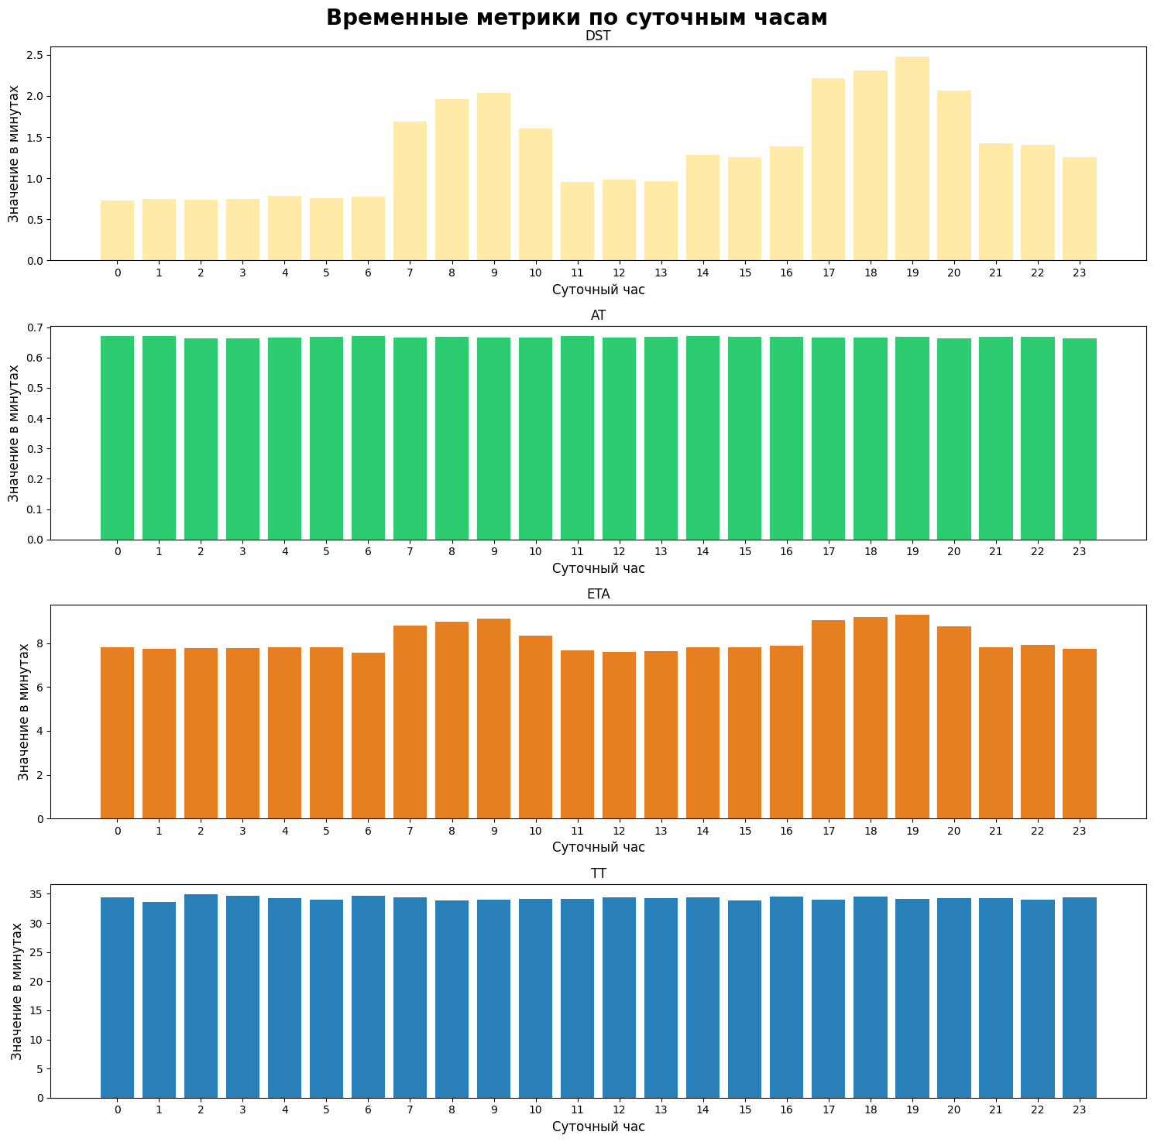
Временные метрики по суточным часам
Конверсии почасово не показали аномалий - воронка завершается равномерно в любое время суток
Однако, временные метрики выявили проблему:
DST (время поиска) статистически значимо растёт в часы пик (7:00-10:00 и 17:00-20:00)
ETA (время подачи) также значимо повышается в эти же периоды
Система справляется с объёмом (конверсии стабильны), но цена этого - возросшее время ожидания для клиентов

Slide 5
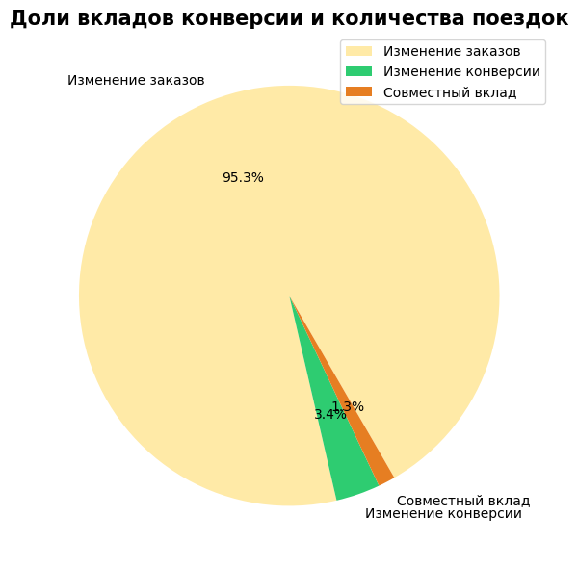
Факторный анализ количества поездок
Среднее заказов в час:
Пик=10983, Обычные=7919,
Конверсия в поездки:
Пик=23.7%, Обычные=23.4%
Trips=Orders⋅conv
Вывод:
Основной драйвер роста поездок –
увеличение количества заказов.

Slide 6
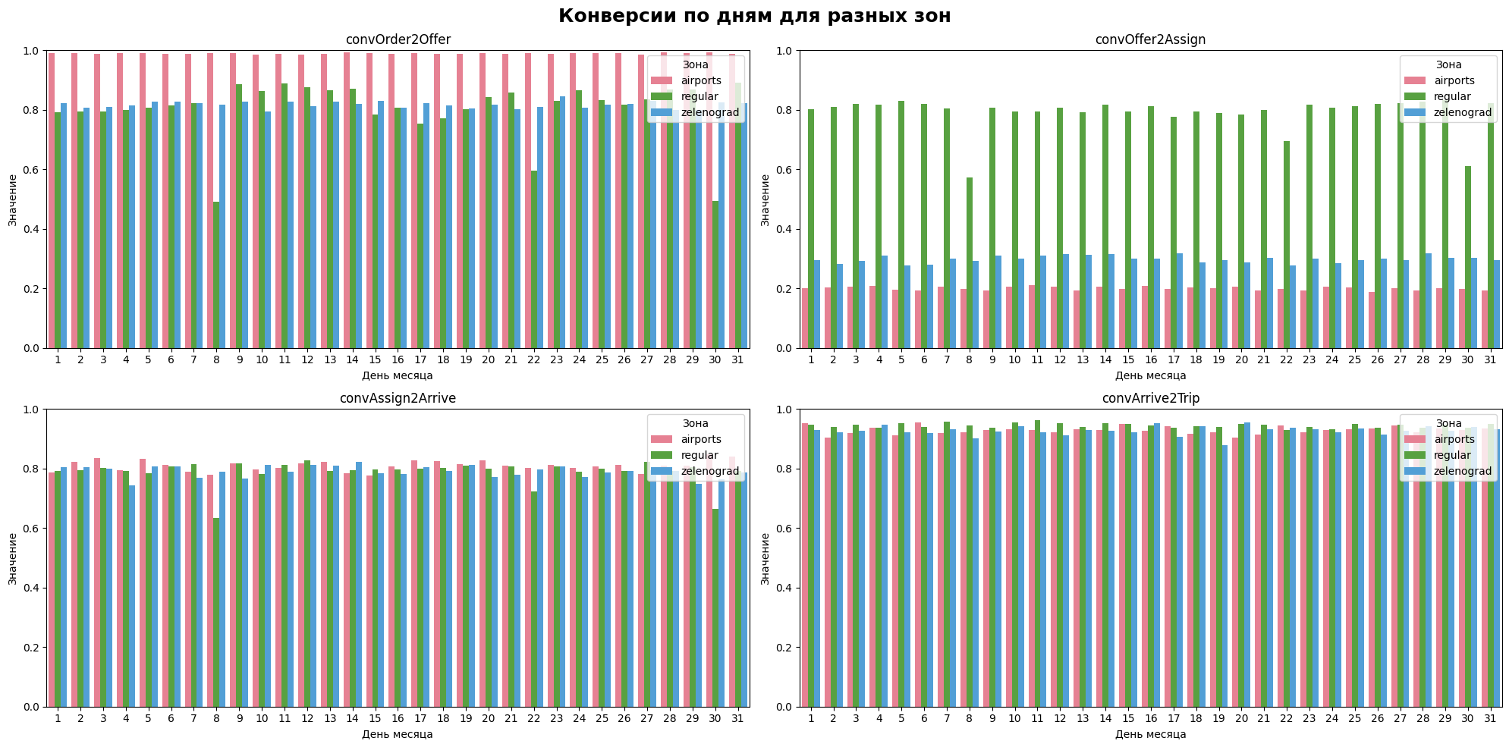
Показатели конверсий по дням и зонам
Видимые просадки в

Slide 7
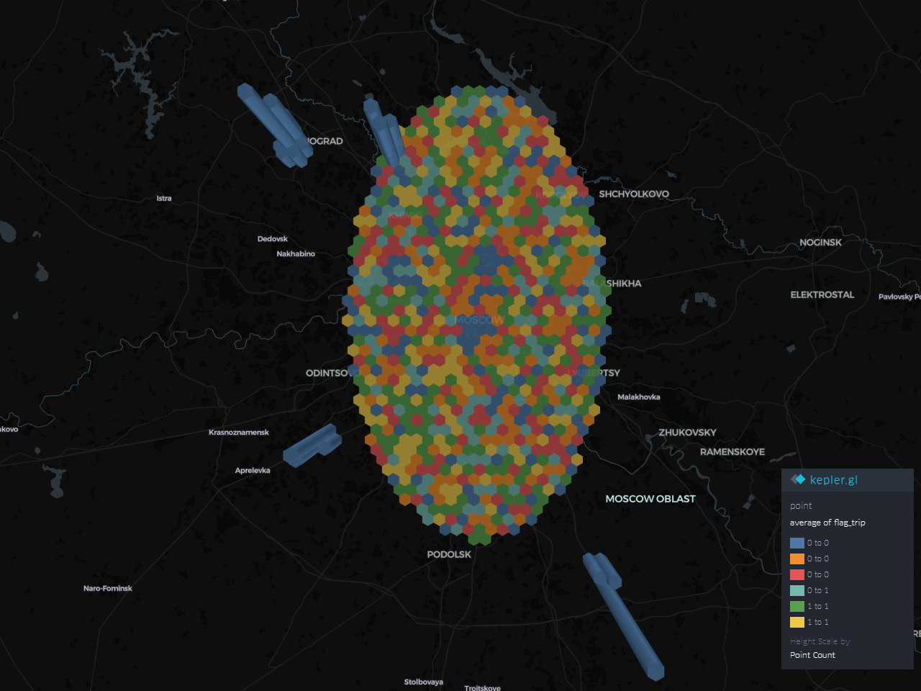

Slide 8
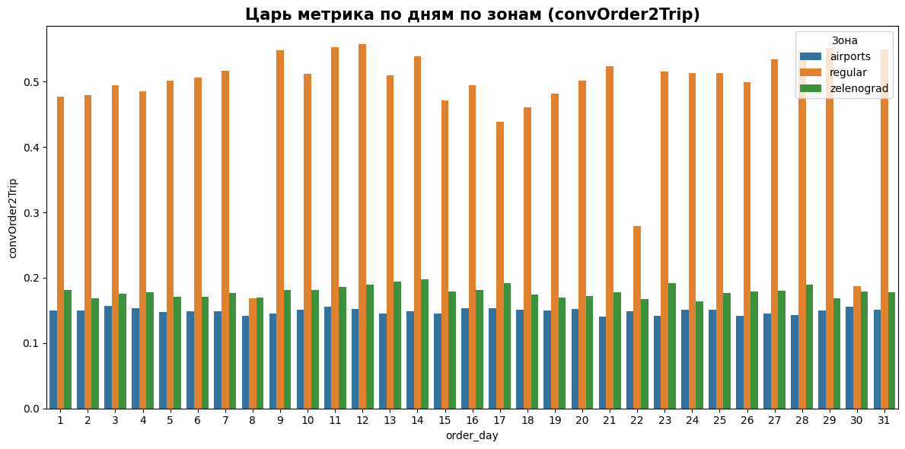
Показатели конверсий по дням и зонам
Аэропорты: конверсия order-to-offer здесь значительно выше и близка к 100%, однако конверсия offer-to-assign значительно ниже. Это объясняется спецификой работы зоны: системой очередей и отсутствием штрафов за отказ от заказа.
Зеленоград: в этой зоне также наблюдается аномально низкая конверсия offer-to-assign по сравнению с обычными зонами, несмотря на высокий спрос и большое количество заказов.
Возможными причинами могут быть неоптимальное ценообразование или логистические особенности.
В результате царь-метрика (конверсия из заказа в поездку) в этих зонах оказывается ниже, хотя количество заказов существенно выше.

Slide 9
Анализ изменений метрик в зонах ажиотажа
Конверсия из заказа в поездку в зонах ажиотажа снизилась на 25-38% по сравнению с обычными зонами
Временные метрики показали значительный рост:
DST увеличился в 3-4 раза: система дольше искала доступного водителя
ETA вырос на 15–29%: водители дольше добирались до точки подачи после принятия заказа
Главной просадкой можно назвать этап Order-to-offer: конверсия из заказа в предложение упала на 27-32%, что указывает на перегрузку системы в эти периоды
Зона ажиотажа | Order-to-Offer | Offer-to-Assign | Assign-to-Arrive | Arrive-to-Trip | Order-to-Trip | DST | AT | ETA | TT
Парк Горького | 0.61 | 0.40 | 0.68 | 0.93 | 0.15 | 6.28 | 0.67 | 10.59 | 34.86
ВДНХ | 0.65 | 0.42 | 0.70 | 0.92 | 0.18 | 4.31 | 0.66 | 9.41 | 33.64
Обычный день | 0.89 | 0.36 | 0.80 | 0.94 | 0.24 | 1.29 | 0.67 | 8.19 | 34.24

